Slide 1
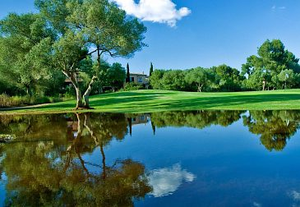
Az ember életkörnyezete Biológia, 9. évfolyam
Špeciálna základná škola s VJM, Hviezdoslavova 24, Rimavská Sobota

Slide 2
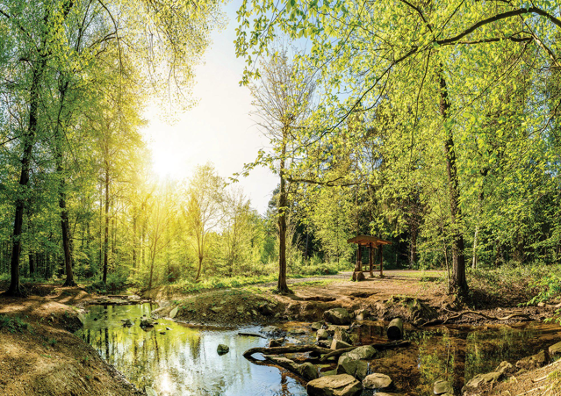
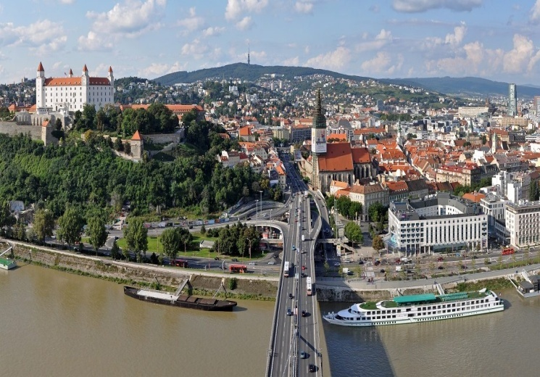
Az ember és a környezet kapcsolata
Az ember életkörnyezete mindaz, ami őt körülveszi
Az ember életkörnyezetét a lakhely, a munkahely és ezeket a településeket övező természet határozza meg
Az temészethez tartoznak: víz, levegő, talaj, növények, élőlények
Az a tudomály, amely az élőlények és a környezetük közötti kapcsolattal foglalkozik ökológiának nevezzük

Slide 3
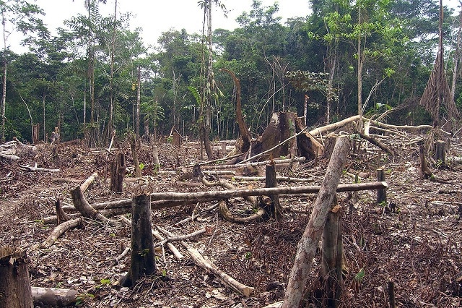
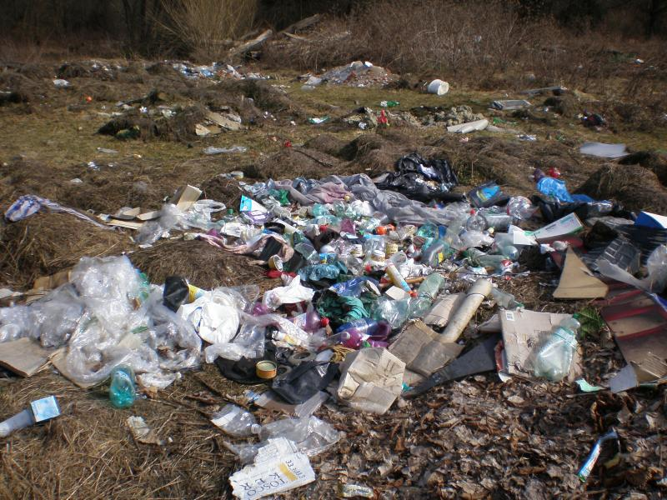
Az ember és a környezetszennyezés
Az ember némely tevékenysége káros hatással van a természetre:
gépjárművek kipufogógáza,
műtrágyák és növényvédő szerek,
a gyárak kéményfütje,
háztartási, ipari szennyvizek,
az erdők irtása,
az illegális szeméttelepek...

Slide 4
Környezetszennyezés
A társadalmi fejlődéssel összefügg a környezet szennyezése. Fő okai:
az ipari termelés növekedése
a mezőgazdaság feljődése
a közlekedés növekedése
a lakóházak és egyéb épületek kifűtése
A környezet szennyezése az egész Földre kihat, beleértve a szárazföldet, vizeket és a levegőt.

Slide 5
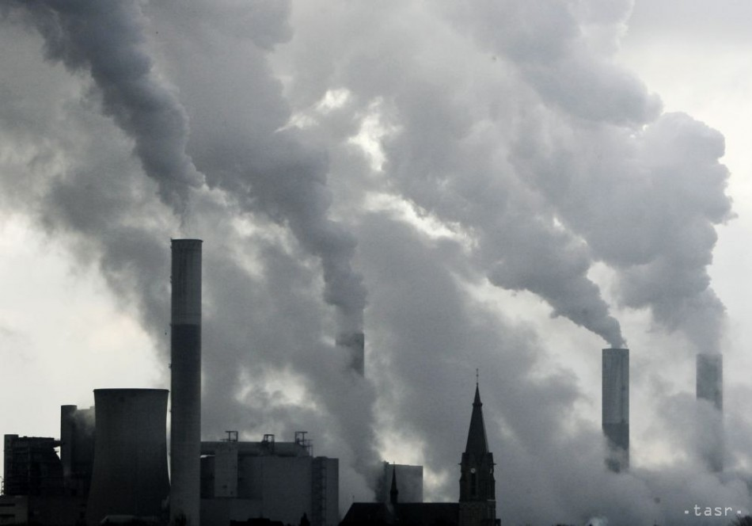
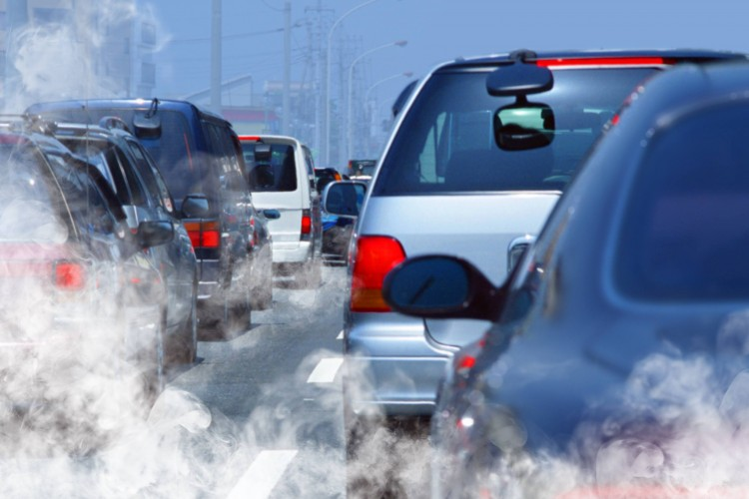
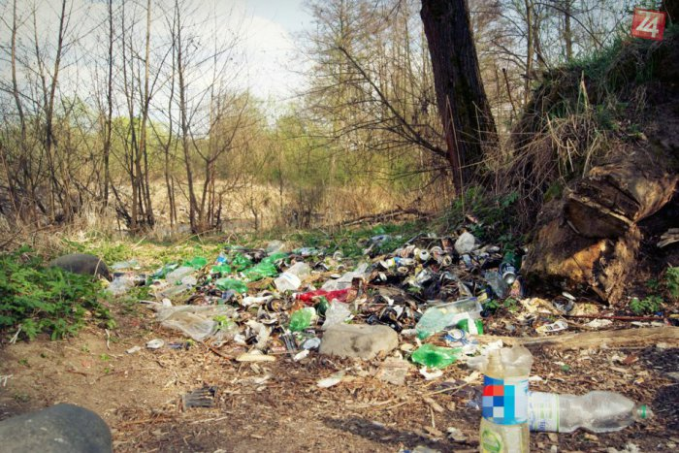
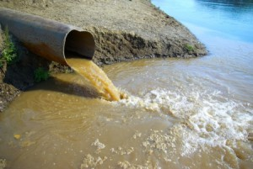
Környezetszennyezés

Slide 6
Környezertvédelem
Hogyan védhetjük a természetet:
hasznosítani kell a szél és a víz erejét,
kihasználni a napenergiát,
szennyvizeket tisztítani,
védeni a termőtalajt,
szerves trágyát alkalmazni,
újrahasznosítani alapanyagokat
Reciklálás – annyit jelent, mint újrahasznosítani a már egyszer felhasznált termékeket

Slide 7
A szemét osztályozása (szeparálása) és újrahasznosítása (reciklálása)
A szemét osztályozása főleg az újrahasznosítás szempontjából fontos,így csökken a hulladék mennyisége, és takarékoskodunk az energiával
Csak a helyesen szelektált hulladékot lehet újrahasznosítani

Slide 8
Tudáspróba!
Miért veszélyesek a mérgező anyagok a természetre?
Mi szennyezi lejjobban a légkört, a vizet a talajt?
Miért van veszélyben a Földön az élőlények jövője?
Magyarázd meg mit jelent a hulladék újrahasznosítása!
Sorolj fel néhány tevékenységet, amivel óvhatod a természetet!
Milyen természetes energiát kellene az embereknek jobban kihasználni, hogy jobban védjük a természetet?
Magyarádz meg a reciklálás fogalmát!
Sorold fel az elkülönített hulladékgyűjtésre szolgáló konténerek színét!

Slide 9
Köszönöm a figyelmet!

